Slide 1


講座No.3
第2章 一般動詞①（１・２人称）
一般動詞①（１・２人称）

Slide 2
P.10 基本文法の整理
・一般動詞とは、be 動詞（am，are，is）以外で、play や like などの動作や状態を表す動詞。
・一般動詞の文の形は、
〈主語＋一般動詞（＋目的語 ～）.〉の語順。
・一般動詞の否定文は、
〈主語＋don’t［do not］＋一般動詞 ～.〉で表す。
・一般動詞の疑問文は、〈Do＋主語＋一般動詞 ～?〉で表す。
・疑問詞ではじまる疑問文は、
〈疑問詞＋ do ＋主語＋一般動詞～?〉で表す。

Slide 3
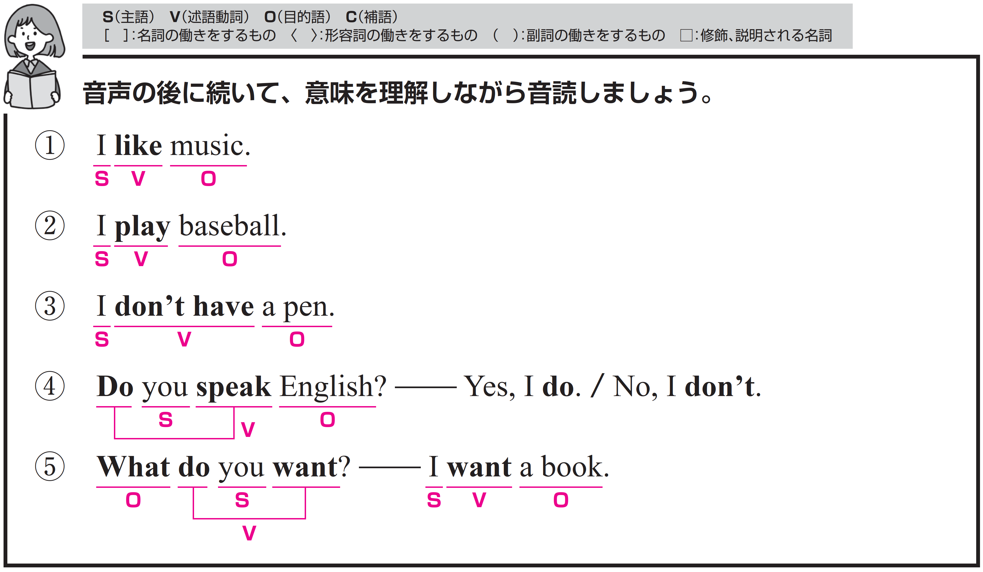
それぞれ、音声が４回ずつ流れます。音声のあとに、ポーズがありますので、すべて英語でリピートしてください。

Slide 4
構造を確認しましょう。

Slide 5
私は音楽が好きです。
〇 I がS（主語）、like がV（動詞）、
music がO（目的語）です。
〇 like が主語の感情や嗜好を示し、目的語 music が
その対象を具体的に説明しています。

Slide 6
Target Sentence
FLASH
CARD
PRACTICE！

Slide 7
私は 好きです / 音楽が /
I like / music. /

Slide 8
I [l---] / music. /

Slide 9
私は 好きです / 音楽が /

Slide 10
私は 好きです /
アイスクリームが /
I like / ice cream. /

Slide 11
I [l---] /
ice cream. /

Slide 12
私は 好きです /
アイスクリームが /

Slide 13
私は 好きです / ネコが /
I like / cats. /

Slide 14
I [l---] / cats. /

Slide 15
私は 好きです / ネコが /

Slide 16
私は野球をします。
〇 I がS（主語）、play がV（動詞）、
baseball がO（目的語）です。
〇 play が主語の行為（すること）を表し、目的語 baseball が
その対象を具体的に説明しています。

Slide 17
Target Sentence
FLASH
CARD
PRACTICE！

Slide 18
私は します / 野球を /
I play / baseball. /

Slide 19
I [p---] / baseball. /

Slide 20
私は します / 野球を /

Slide 21
私は します /
バスケットボールを /
I play / basketball. /

Slide 22
I [p---] / basketball. /

Slide 23
私は します /
バスケットボールを /

Slide 24
私は します / テニスを /
I play / tennis. /

Slide 25
I [p---] / tennis. /

Slide 26
私は します / テニスを /

Slide 27
私はペンを持っていません。
〇 I がS（主語）、don’t have がV（動詞）、
a pen がO（目的語）です。
〇 don’t have は所有の否定を示し、目的語 a pen を
持っていない状態を説明しています。

Slide 28
Target Sentence
FLASH
CARD
PRACTICE！

Slide 29
私は 持っていません / ペンを /
I don’t have /
a pen. /

Slide 30
I [d----] have /
a pen. /

Slide 31
私は 持っていません / ペンを /

Slide 32
私は かっていません / イヌを /
I don’t have /
dogs. /

Slide 33
I [d----] [h---] /
dogs. /

Slide 34
私は かっていません / イヌを /

Slide 35
私は 好きではありません / 理科が /
I don’t like /
science. /

Slide 36
I [d----] [l---] /
science. /

Slide 37
私は 好きではありません / 理科が /

Slide 38
あなたは英語を話しますか。
〇 you がS（主語）、（Do ～） speak がV（動詞）、
English がO（目的語）です。
〇 Do は助動詞で、主語の前に置くことで
疑問文を形成します。
speak の有無をたずねる文になっています。

Slide 39
Target Sentence
FLASH
CARD
PRACTICE！

Slide 40
あなたは 話しますか / 英語を /
Do you speak /
English? /

Slide 41
[D-] [y--] speak /
English? /

Slide 42
あなたは 話しますか / 英語を /

Slide 43
あなたは 話しますか / 日本語を /
Do you speak /
Japanese? /

Slide 44
[D-] [y--] [s----] /
Japanese? /

Slide 45
あなたは 話しますか / 日本語を /

Slide 46
あなたは 持っていますか / リンゴを /
Do you have /
apples? /

Slide 47
[D-] [y--] [h---] /
apples? /

Slide 48
あなたは 持っていますか / リンゴを /

Slide 49
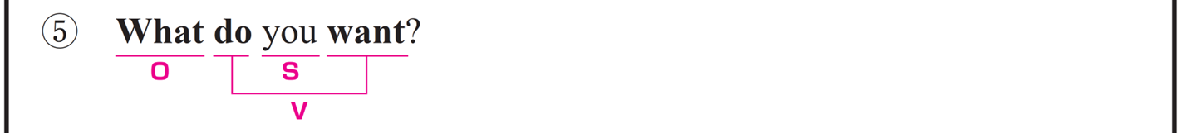
あなたは何がほしいですか。
〇 you がS（主語）、want がV（動詞）、
What がO（目的語）です。
〇 do は助動詞で、主語の前に置くことで
疑問文を形成します。
〇 What は「何を」を表す疑問詞で、
この文では want の目的語に相当します。

Slide 50
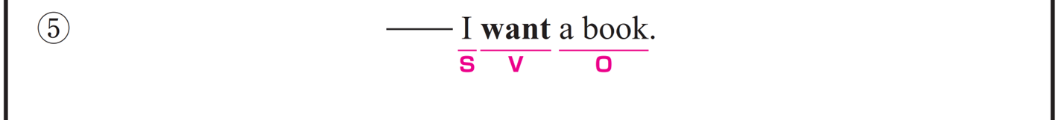
私は本がほしいです。
〇 I がS（主語）、want がV（動詞）、
a book がO（目的語）です。
〇 want が主語の希望を示し、目的語 a book が
その対象を具体的に説明しています。

Slide 51
Target Sentence
FLASH
CARD
PRACTICE！

Slide 52
何を /
あなたは ほしいですか /
What / do you want? /

Slide 53
[W---] / do you [w---]? /

Slide 54
何を /
あなたは ほしいですか /

Slide 55
何を /
あなたは 好きですか /
What / do you like? /

Slide 56
[W---] / [d-] [y--] [l---]? /

Slide 57
何を /
あなたは 好きですか /

Slide 58
何を /
あなたは 持っていますか /
What / do you have? /

Slide 59
[W---] / [d-] [y--] [h---]? /

Slide 60
何を /
あなたは 持っていますか /

Slide 61
Vocabulary
FLASH
CARD
PRACTICE！

Slide 62
Ready？
スライドを見ながらリピートしましょう

Slide 63
…が好きである
［l---］

Slide 64
like

Slide 65
…が好きである

Slide 66
音楽
［m----］

Slide 67
music

Slide 68
音楽

Slide 69
（競技など）
をする
［p---］

Slide 70
play

Slide 71
（競技など）
をする

Slide 72
野球
［b-------］

Slide 73
baseball

Slide 74
野球

Slide 75
…を持っている
［h---］

Slide 76
have

Slide 77
…を持っている

Slide 78
ペン
［p--］

Slide 79
pen

Slide 80
ペン

Slide 81
…を話す
［s----］

Slide 82
speak

Slide 83
…を話す

Slide 84
英語
［E------］

Slide 85
English

Slide 86
英語

Slide 87
何
［w---］

Slide 88
what

Slide 89
何

Slide 90
…がほしい
［w---］

Slide 91
want

Slide 92
…がほしい

Slide 93
確認テスト
英語にしなさい

Slide 94
確認テスト①
…が好きである
［like］

Slide 95
確認テスト②
音楽
［music］

Slide 96
確認テスト③
（競技など）
をする
［play］

Slide 97
確認テスト④
野球
［baseball］

Slide 98
確認テスト⑤
…を持っている
［have］

Slide 99
確認テスト⑥
ペン
［pen］

Slide 100
確認テスト⑦
…を話す
［speak］

Slide 101
確認テスト⑧
英語
［English］

Slide 102
確認テスト⑨
何
［what］

Slide 103
確認テスト⑩
…がほしい
［want］

Slide 104

P.11 トレーニング
私は～が好きです

Slide 105
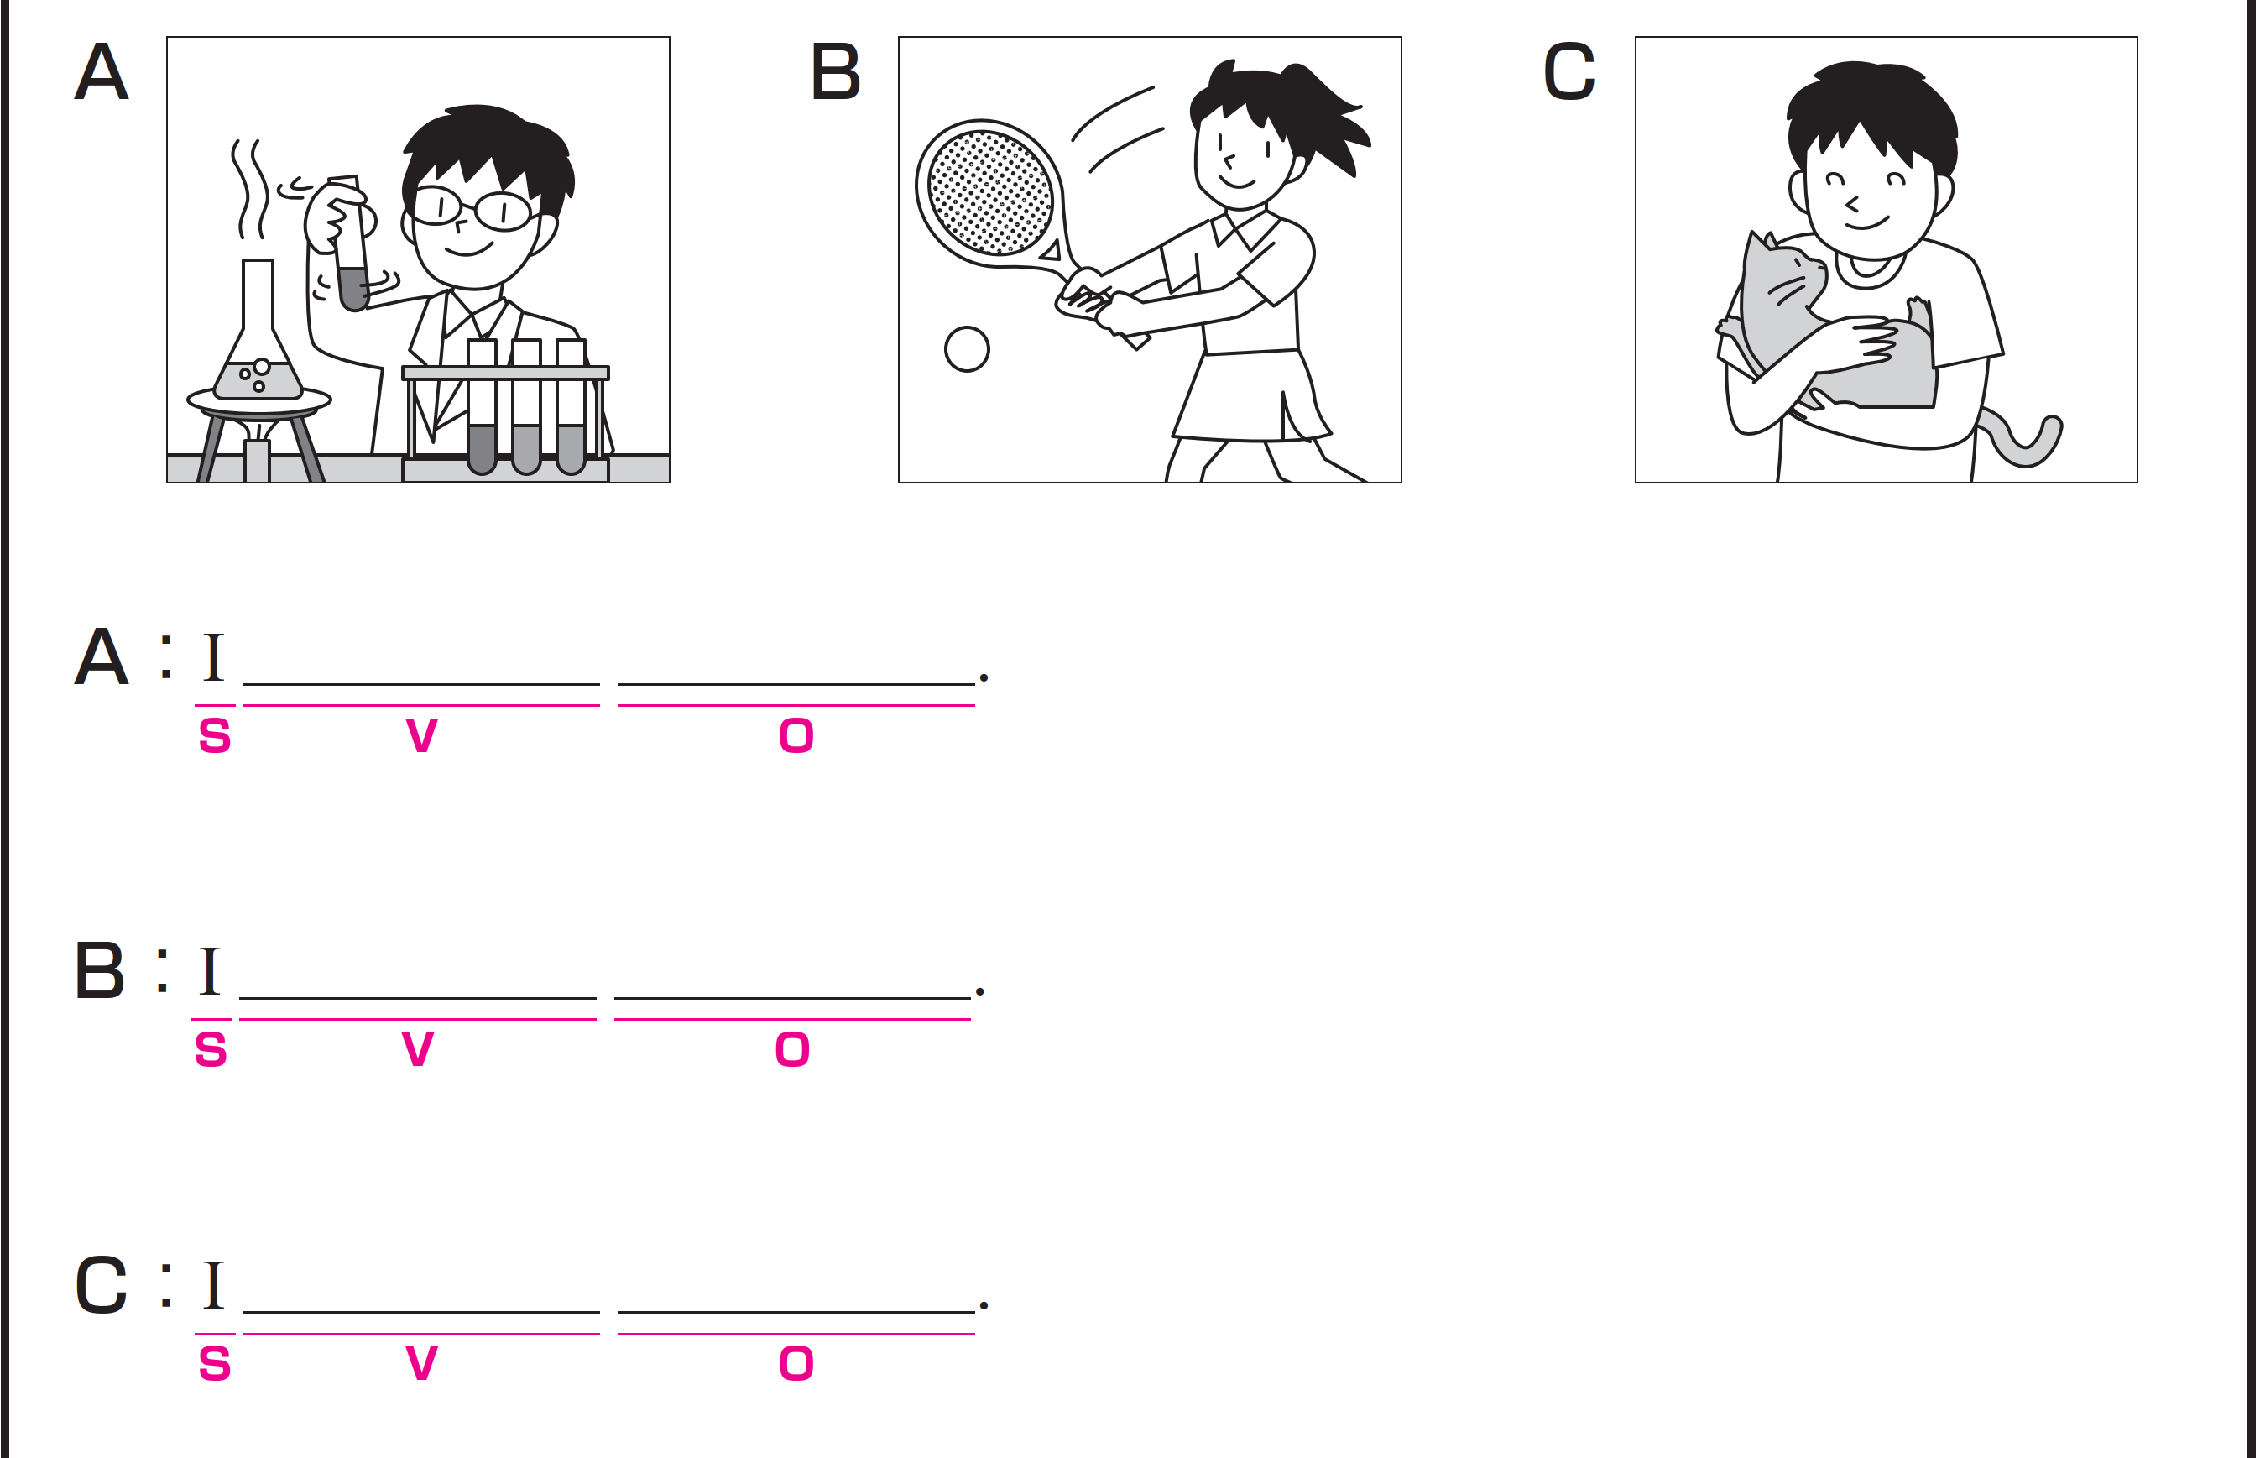
A から C のイラストに合う英文になるように、空欄にあてはまる
英語を書いてください。

Slide 106
次は、音声を聞いて、確認してください。
like science
like tennis
like cats

Slide 107
完成した英文を、声に出して音読しておきましょう。
like science
like tennis
like cats

Slide 108
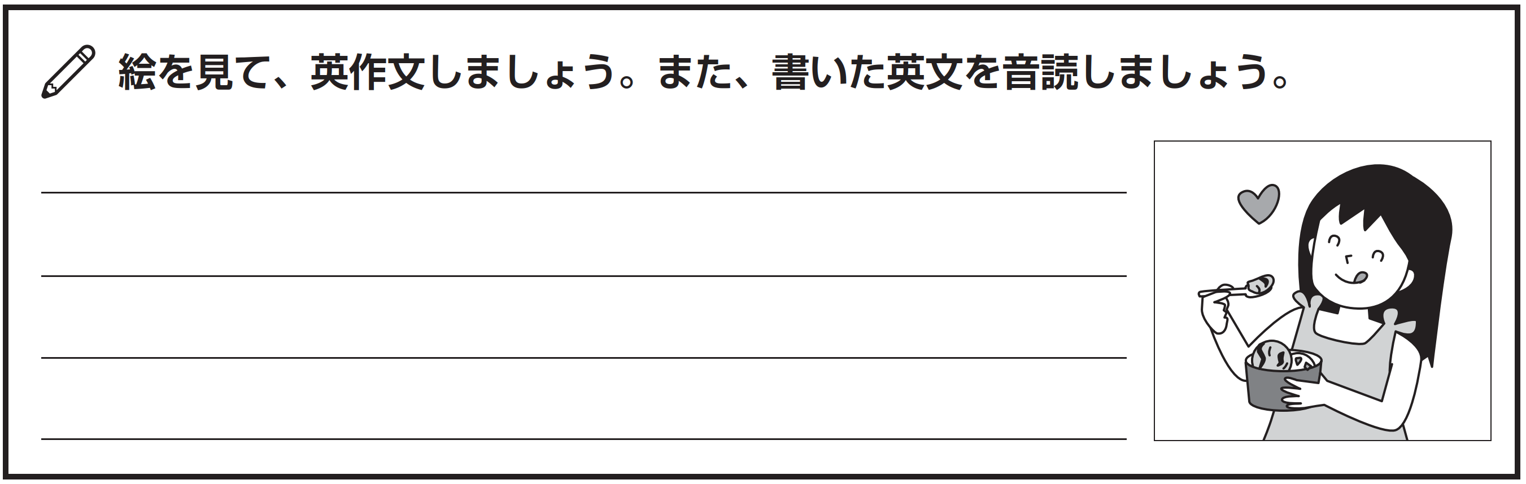
練習したターゲットセンテンスを使って、英作文しましょう。
I like ice cream.

Slide 109
That’s all
for today.

